Slide 1






Covid-19 sonrası için Hisse Senedi Kapanış Fiyat Tahmini
-Borsa İstanbul Bankalar ve 500 günlük Simülasyon Çalışması
Ezgi Nazman

Slide 2
Çalışma Adımları
Covid-19 vaka sayısının Sağlık Bakanlığı sitesinden Web Scraping ile alınması (10 Mart – 14 Temmuz 2020 )
2) - Akbank, Albaraka, Garanti BBVA, Yapı Kredi, QNBFinans, Vakıfbank hisse senedi açılış, kapanış, yüksek ve düşük fiyatlarının indirilmesi
- Altın, Gümüş, Brent Petrol, Bitcoin, USD, Euro, İngiliz Sterlin açılış, kapanış, yüksek ve düşük fiyatlarının indirilmesi (10 Mart – 1 Temmuz 2020)
3) Elde edilen verilerin dağılım grafiklerinin çizilmesi
4) Dağılım grafikleri baz alınarak 500 gün için rasgele veri üretimi
5) Ridge ve Lasso Regresyon ile banka hisse senedi kapanış fiyat tahminleri

Slide 3
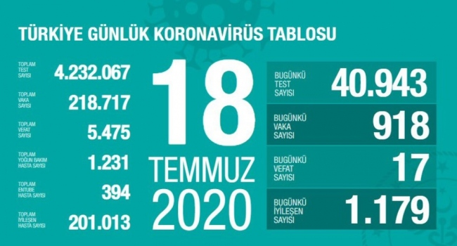
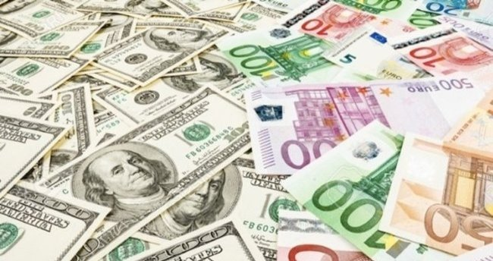


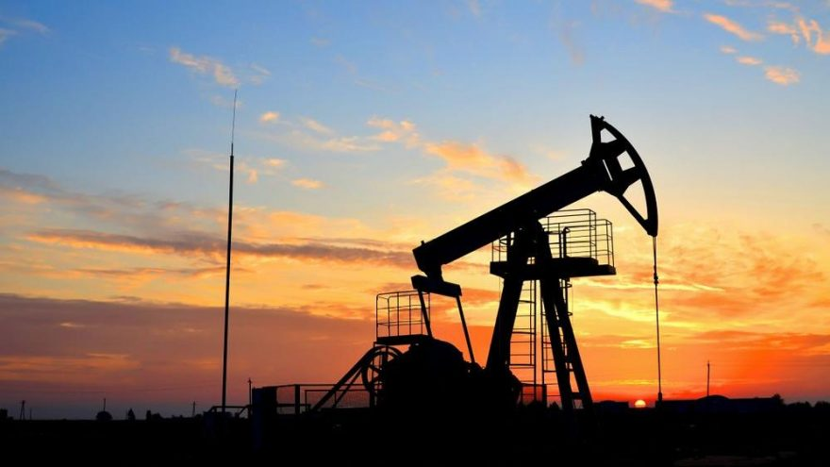

Covid-19 SONRASI HİSSE SENEDİ KAPANIŞ FİYATI ÜZERİNDE
ETKİSİ OLABİLECEK DEĞİŞKENLER?

Slide 4
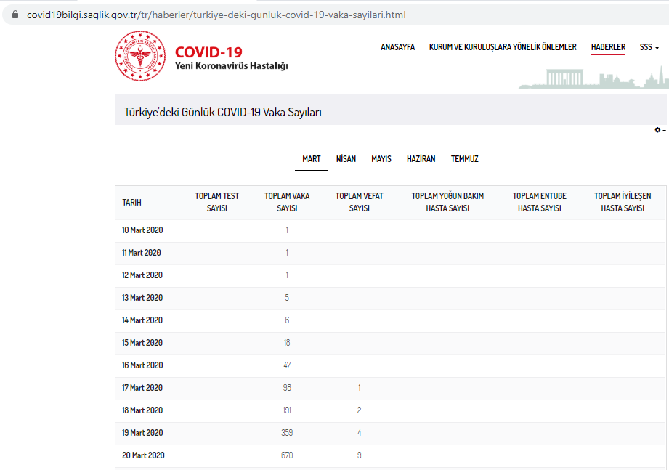
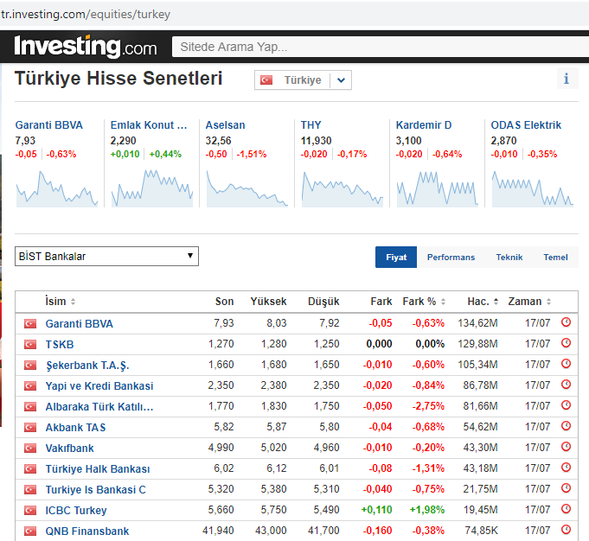
Web Scraping
Veri İndirme

Slide 5
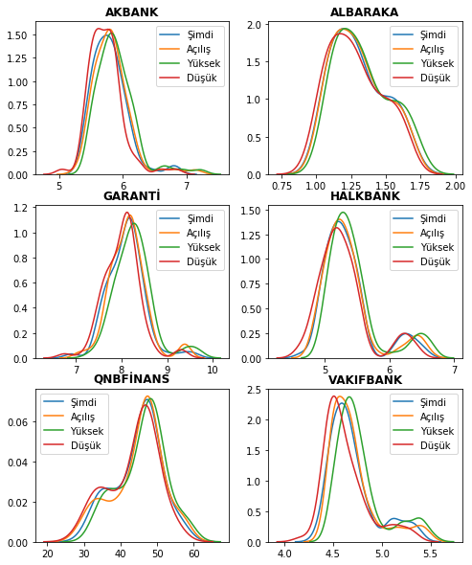
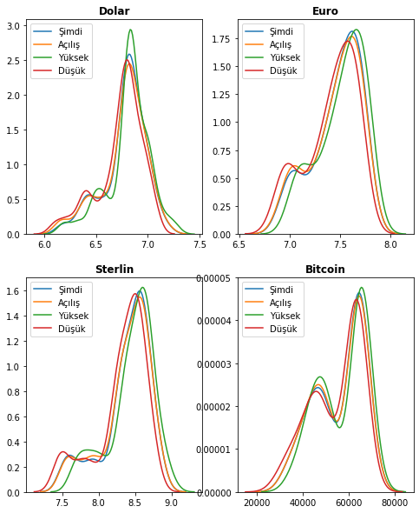
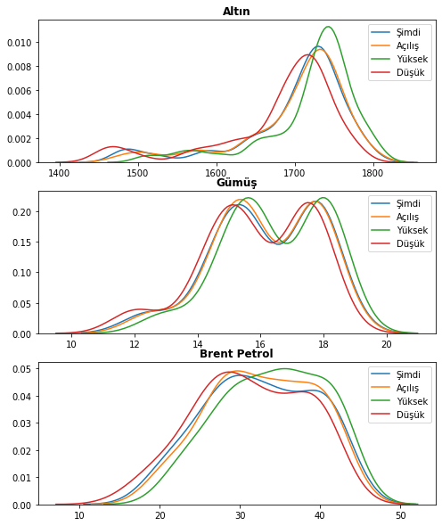
10 Mart-1 Temmuz 2020 verilerin dağılımları

Slide 6
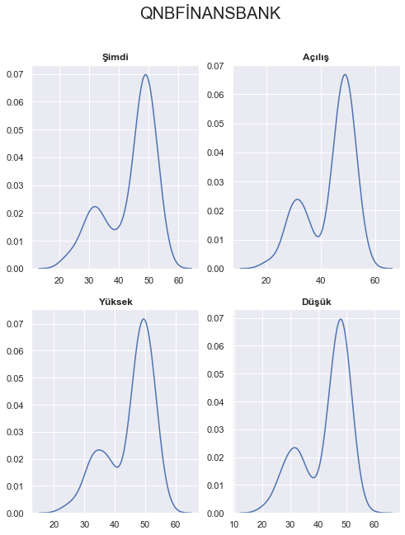
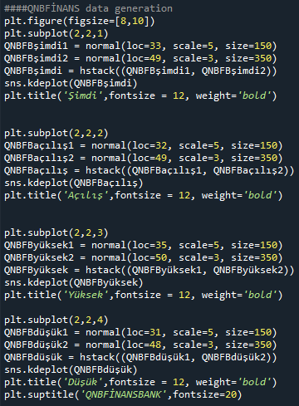
500 Günlük Veri Üretimi

Slide 7
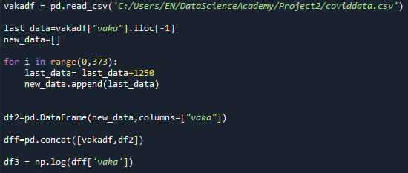
Covid-19 günlük vaka sayısı
Tarih | Tahmini Günlük Vaka Sayısı
14 Temmuz-13 Ağustos 2020 | 900
14 Ağustos-12 Eylül 2020 | 1000
13 Eylül-13 Ekim 2020 | 1100
14 Ekim -12 Kasım 2020 | 1300
13 Kasım – 12 Aralık 2020 | 1500
13 Aralık 2020- 11 Ocak 2021 | 1600
12 Ocak – 13 Mart 2021 | 1500
14 Mart – 13 Mayıs 2021 | 1300
12 Mayıs- 16 Temmuz 2021 | 1100
Günlük vaka sayısı ortalaması ≈ 1250 kişi

Slide 8
Çoklu Bağlantı
Tam çoklu bağlantı: det(X’X)=0 olur. Parametre tahminleri bulunamaz.
Güçlü çoklu bağlantı: det(X’X)≈0 olur. Parametre tahminleri bulunabilir. Ancak, OLS tahmin edicileri yanlı olabilir, yansız olsalar dahi büyük varyanslı olurlar. Bunun sonucunda da hipotez testi işlemlerinin sonuçları yanıltıcı olabilir.
K: Koşul sayısı
100 < K < 1000 | Orta derece çoklu bağlantı vardır
K ≥ 1000 | Güçlü çoklu bağlantı vardır

Slide 9
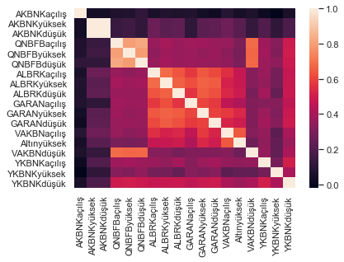
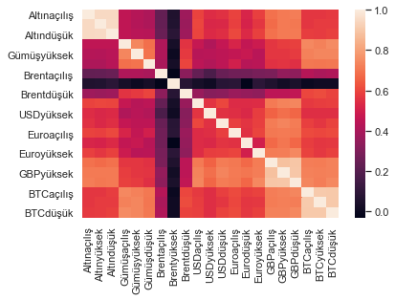
Korelasyon Durumları

Slide 10
ALBRKşimdi = log(ToplamVakaSayısı), ALBRKaçılış, ALBRKyüksek, ALBRKdüşük, AKBNKaçılış, AKBNKyüksek,
AKBNKdüşük, GARANaçılış, GARANyüksek, GARANdüşük, YKBNKaçılış, YKBNKyüksek,
YKBNKdüşük, QNBFBaçılış, QNBFByüksek, QNBFBdüşük, VAKBNaçılış, VAKBNyüksek,
VAKBNdüşük, log(Altınaçılış), log(Altınyüksek), log(Altındüşük), Gümüşaçılış, Gümüşyüksek,
Gümüşdüşük, Brentaçılış, Brentyüksek, Brentdüşük, Euroaçılış, Euroyüksek, Eurodüşük,
GBPaçılış, GBPyüksek, GBPdüşük, BTCaçılış, BTCyüksek, BTCdüşük
Lasso
Hiperparametre: alpha (-5, 15, 2000), 10 CV
R2: 0.50 MAE: 0.13 TL
Ridge
Hiperparametre: alpha (0.01, 20, 2000), 10 CV
R2: 0.51 MAE: 0.02 TL

Slide 11
- Lasso sonucunda 0’a daraltılan değişkenler modelden çıkarıldı.
ALBRKyenideg = ALBRKyüksek **1/2 + ALBRKaçılış ** 3
ALBRKşimdi = log(ToplamVakaSayısı), ALBRKaçılış, ALBRKyüksek, ALBRKdüşük, AKBNKaçılış, GARANaçılış,
GARANyüksek, GARANdüşük, YKBNKaçılış, QNBFBaçılış, QNBFByüksek, QNBFBdüşük,
VAKBNaçılış, VAKBNyüksek,log(Altınyüksek), Gümüşaçılış, Gümüşyüksek, Gümüşdüşük,
Brentaçılış, Brentyüksek, Brentdüşük, Euroaçılış, GBPaçılış, GBPyüksek, GBPdüşük, BTCaçılış,
BTCyüksek, BTCdüşük, ALBRKyenideg
Lasso
R2: 0.64 MAE: 0.11 TL
Ridge
R2: 0.65 MAE: 0.007 TL

Slide 12
GARANşimdi = log(ToplamVakaSayısı), GARANaçılış, GARANyüksek, GARANdüşük, ALBRKaçılış,
ALBRKyüksek, ALBRKdüşük, AKBNKaçılış, AKBNKyüksek, AKBNKdüşük,, YKBNKaçılış,
YKBNKyüksek, YKBNKdüşük, QNBFBaçılış, QNBFByüksek, QNBFBdüşük, VAKBNaçılış,
VAKBNyüksek, VAKBNdüşük, log(Altınaçılış), log(Altınyüksek), log(Altındüşük),
Gümüşaçılış, Gümüşyüksek, Gümüşdüşük, Brentaçılış, Brentyüksek, Brentdüşük,
Euroaçılış, Euroyüksek, Eurodüşük, GBPaçılış, GBPyüksek, GBPdüşük, BTCaçılış,
BTCyüksek, BTCdüşük
Lasso
Hiperparametre: alpha (-5, 20, 2000), 10 CV
R2: 0.57 MAE: 0.18 TL
Ridge
Hiperparametre: alpha (-5, 100, 2000), 10 CV
R2: 0.58 MAE: 0.17 TL

Slide 13
- Lasso sonucunda 0’a daraltılan değişkenler modelden çıkarıldı.
Garantiyenideg1 = GARANyüksek **2 + GARANdüşük ** 1/2
Garantiyenideg2 = ALBRKyüksek **3 + GARANyüksek ** 2
ALBRKşimdi = log(ToplamVakaSayısı), GARANaçılış, GARANyüksek, GARANdüşük, ALBRKaçılış, ALBRKyüksek,
ALBRKdüşük, AKBNKaçılış, AKBNKdüşük,, YKBNKaçılış, QNBFBaçılış, QNBFByüksek,
VAKBNaçılış, log(Altınaçılış), log(Altınyüksek), log(Altındüşük), Gümüşaçılış, Gümüşyüksek,
Gümüşdüşük, Brentdüşük, Euroaçılış, Euroyüksek, Eurodüşük, GBPaçılış, GBPyüksek,
GBPdüşük, BTCaçılış, BTCyüksek, BTCdüşük
Lasso
R2: 0.64 MAE: 0.13 TL
Ridge
R2: 0.65 MAE: 0.13 TL

Slide 14
QNBFBşimdi = log(ToplamVakaSayısı), QNBFBaçılış, QNBFByüksek, QNBFBdüşük, GARANaçılış,
GARANyüksek, GARANdüşük, ALBRKaçılış, ALBRKyüksek, ALBRKdüşük, AKBNKaçılış,
AKBNKyüksek, AKBNKdüşük,, YKBNKaçılış, YKBNKyüksek, YKBNKdüşük, QNBFBaçılış,
QNBFByüksek, QNBFBdüşük, VAKBNaçılış, VAKBNyüksek, VAKBNdüşük, log(Altınaçılış),
log(Altınyüksek), log(Altındüşük), Gümüşaçılış, Gümüşyüksek, Gümüşdüşük, Brentaçılış,
Brentyüksek, Brentdüşük, Euroaçılış, Euroyüksek, Eurodüşük, GBPaçılış, GBPyüksek,
GBPdüşük, BTCaçılış, BTCyüksek, BTCdüşük
Lasso
Hiperparametre: alpha (-2, 2, 200), 10 CV
R2: 0.82 MAE: 2.84 TL
Ridge
Hiperparametre: alpha (-2, 2, 200), 10 CV
R2: 0.82 MAE: 2.82 TL

Slide 15
DİNLEDİĞİNİZ İÇİN TEŞEKKÜR EDERİM…

